Slide 1

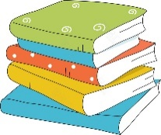
一
下
数
学
2.2 十几减8
讲师：PPT818

Slide 2

目
录
1
温故知新
CONTENTS
2
新知探究
3
课堂练习
4
课堂小结

Slide 3
温故知新
03
1
学而时习之，不亦说乎

Slide 4
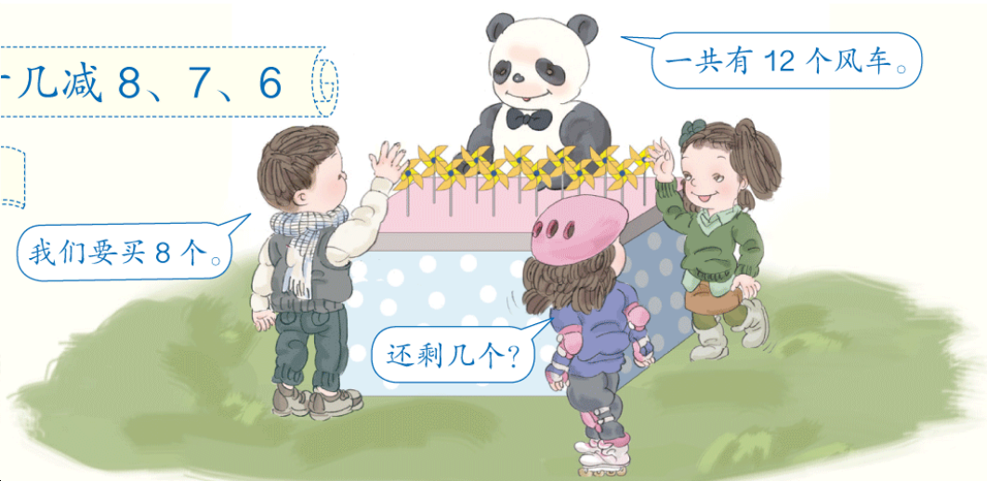
温故知新
今天小朋友们去参加了游园会，发生了什么有趣的
事呢，说说你从图中知道了什么信息?

Slide 5
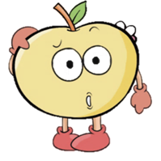
温故知新
小朋友，想一想，这个问题该怎么解决呢？

Slide 6


温故知新
=
（个）
12
-
8
4
讨论与交流:你能用其他方法计算12-8吗？试着写一
写，用学具摆出来或者画出来，并展示你的答案。

Slide 7
新知探究
03
2
学，然后知不足。

Slide 8

新知探究
方法1：破十法
4
12 - 8 =
- 8 = 2
2 + 2 = 4
2
10
2

Slide 9
新知探究
方法2：平十法
12 - 8=
4
- 2 = 10
10 - 6 = 4
2
6
10
4

Slide 10

新知探究
方法3：想加算减法
8 + = 12
4
12 - = 8
4

Slide 11
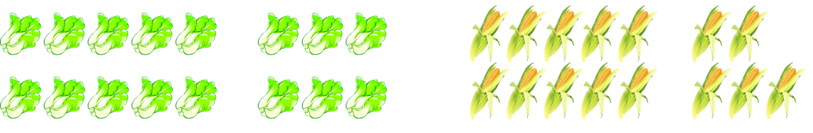
新知探究
圈一圈，算一算。
8
16 - 8 =
15 - 8 =
7

Slide 12
课堂练习
03
3
纸上得来终觉浅,绝知此事要躬行

Slide 13
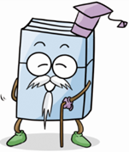
课堂练习
8+5= 8+3= 8+6=
13-8= 11-8= 14-8=
13
11
14
5
3
6

Slide 14
课堂练习
用自己喜欢的方法算一算。
-8= 13-8= 16-8=
11-8= 14-8= 17-8=
12-8= 15-8= 18-8=
2
5
8
3
6
9
4
7
10
思考：观察算式及结果，你有什么发现吗？

Slide 15
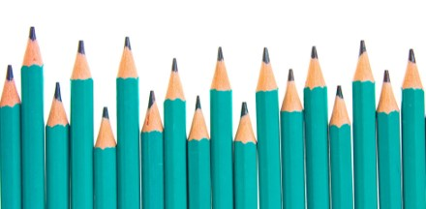
课堂练习
现在有17支铅笔，小明送给小红8支，那么小明还剩下几支铅笔？
17 - 8 = 9（支）
答：小明还剩下9支铅笔。

Slide 16
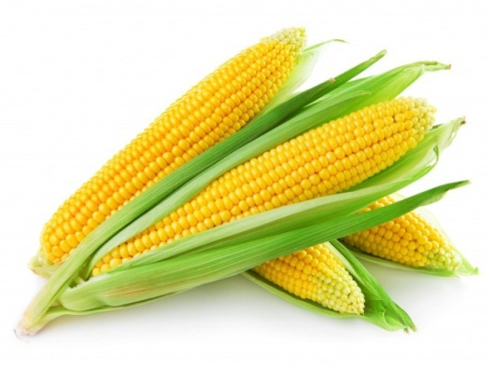
课堂练习
13 - 8 = 5（根）
答：小明家还剩下5根玉米。

Slide 17
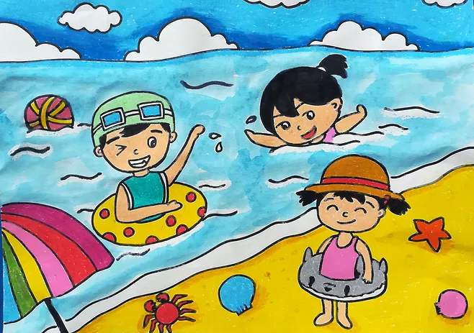
课堂练习
学校要组建两支游泳队，一共需要16个人，第一小队已经有8人，那么第二小队有多少人呢？
16 - 8 = 8 （人）
答：第二小队有8人。

Slide 18
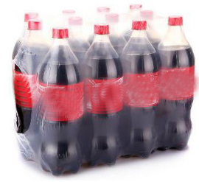
课堂练习
小丽妈妈买了一箱可乐，一共有12瓶，喝了8瓶后，还剩下多少瓶？
12 - 8 = 4 （瓶）
答：还剩下4瓶。

Slide 19
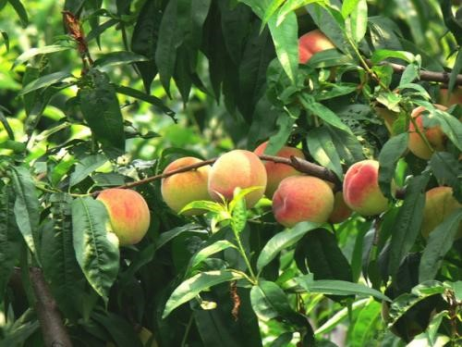
课堂练习
15 - 8 = 7（个）
答：还剩下7个桃子。

Slide 20
课堂小结
03
4
学而不思则惘，思而不学则殆

Slide 21
课堂小结
十几减8的计算方法：（以12–8为例)
（1）破十法：把12分成10和2。10-8=2 2+2=4
（2) 平十法：把8分为2和6。12-2=10 10-6=4
（3）想加算减法：4+8=12 12-8=4

Slide 22
一
下
数
学
感谢各位的聆听
讲师：PPT818

